Slide 1
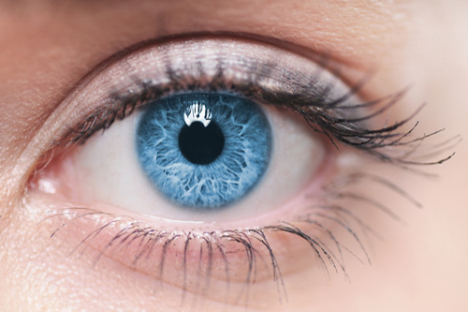
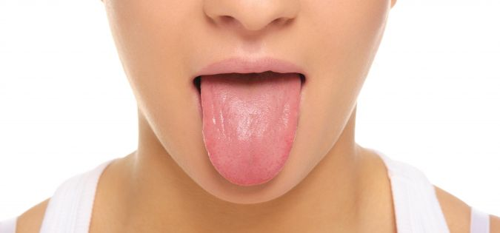
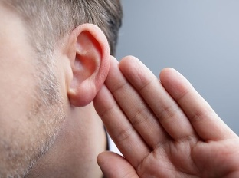
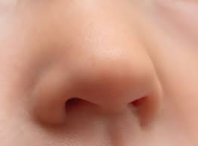
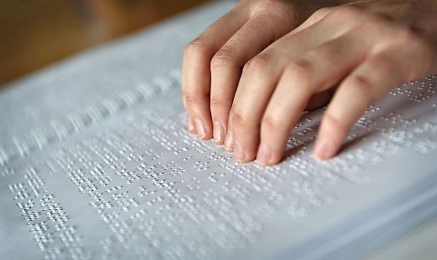
ZMYSLY A ZMYSLOVÉ ORGÁNY
- zmyslové orgány slúžia človeku na spoznávanie vonkajšieho prostredia, v ktorom žije
- zmyslové orgány majú bunky, ktoré sú citlivé na podnety, nazývame ich receptory
- receptory reagujú na rôzne podnety, napríklad svetlo, teplo, tlak, zvuk, vôňu, zápach...
- poznáme 5 základných zmyslov:
zrak čuch sluch hmat chuť

Slide 2
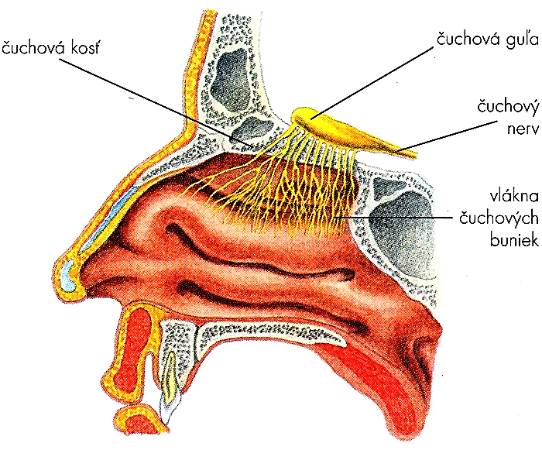
ČUCH - zmyslovým orgánom čuchu je nos
- čuch umožňuje človeku vnímať rôzne plynné látky, vône a pachy
- v nosovej dutine sa nachádzajú čuchové bunky – čuchové receptory
- čuchové receptory pošlú nervovými vláknami nervové impulzy do čuchových centier v mozgu,
kde sa informácia spracuje a dochádza k uvedomeniu si vône, či pachu

Slide 3
- v prípade nádchy dochádza k dočasnej strate čuchu, pretože vnútro nosa opuchne, vytvorí sa hrubšia vrstva hlienu, čo sťažuje vniknutie pachov k čuchovým bunkám
- čuch veľmi úzko súvisí s ďalším zmyslom – chuťou
- pri jedle pachy z jedla postupujú cez hltan do nosovej dutiny
- počas nádchy má človek oslabený nielen čuch, ale aj chuť - človek má pocit, že je jedlo bez vône a chuti

Slide 4
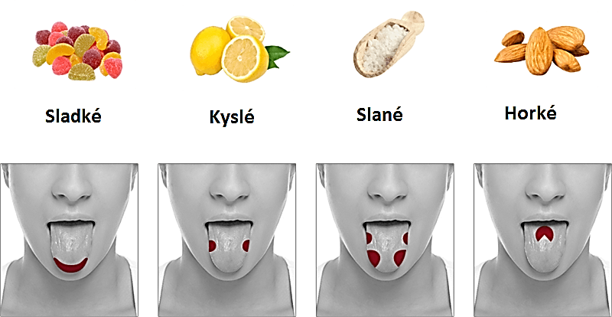
CHUŤ
- zmyslovým orgánom chuti je jazyk
- na jazyku, ale aj na podnebí a v hrdle sú uložené chuťové receptory – chuťové poháriky
- chuťové poháriky rozoznávajú štyri základné chute: sladkú, slanú, horkú, kyslú

Slide 5
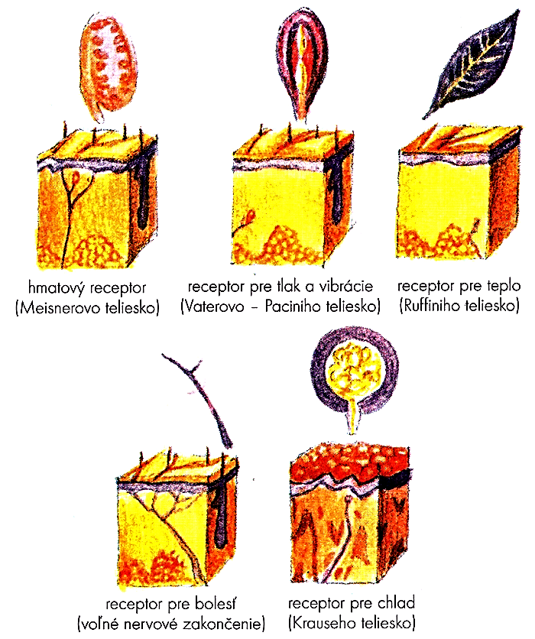
HMAT
- zmyslovým orgánom hmatu je koža
- v koži sú umiestnené receptory citlivé na vnímanie tlaku, dotyku, chladu, tepla a bolesti

Slide 6
ZRAK
- zmyslovým orgánom zraku je oko
- zrak umožňuje človeku vnímať svetlo, farby, tvary a orientovať sa v priestore
- zrak je najdôležitejší zo všetkých zmyslových orgánov – približne 80% informácií vnímame zrakom

Slide 7
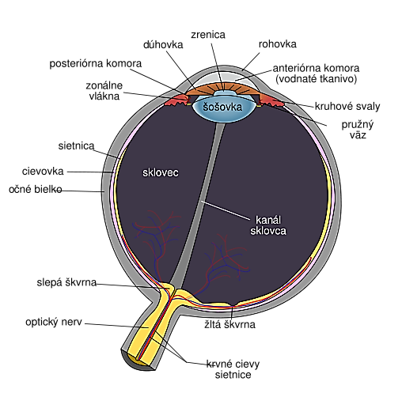
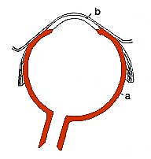
- oko sa skladá z troch vrstiev:
1. vonkajšia väzivová vrstva
tvoria ju dve časti:
nepriehľadná biela časť - bielko
a priehľadná časť - rohovka

Slide 8
2. stredná vrstva oka
tvorí ju: cievovka, vráskovcové teleso, šošovka, dúhovka, zrenica
cievovka – nachádzajú sa v nej cievy
vráskovcové teleso – svaly, ktoré menia tvar šošovky potrebný pre správne zaostrenie
šošovka – priehľadné pružné teliesko, ktoré ohýba svetelné lúče tak, aby sa zbiehali na sietnici, umožňuje oku vytvárať ostrý obraz
dúhovka – je farebná, nachádza sa v nej otvor =
zrenica

Slide 9
3. vnútorná vrstva oka
tvorí ju:
sietnica – vrstva v ktorej sa nachádzajú dva druhy zrakových buniek (receptorov) citlivých na svetlo – tyčinky a čapíky
tyčinky – rozlišujú svetlo, tmu, tvar, pohyb, snímajú len čiernu a bielu farbu
čapíky – slúžia na farebné videnie za jasného svetla
- veľké množstvo čapíkov sa nachádza v žltej škvrne - mieste najostrejšieho videnia
- slepá škvrna – miesto, v ktorom nie sú zmyslové bunky, odtiaľ vychádza zrakový nerv
- vnútro oka vypĺňa hmota - sklovec

Slide 11
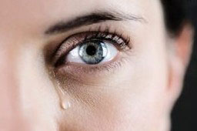
Ochrana oka
- veľkú časť oka chránia lebečné kosti, prednú časť oka chráni pohyblivá mihalnica, riasy, spojovka, slzná žľaza
- na vnútornej strane pohyblivej mihalnice sa nachádza tenká blana – spojovka – chráni oko pred prachom a nečistotami
- počas žmurknutia rozotiera slzy po oku – udržiava ho vlhké a čisté
- slzy sa tvoria v slzných žľazách, ktoré sa nachádzajú pri vonkajšom kútiku oka
- prebytočné slzy sa odvádzajú slznými kanálikmi vo vnútornom kútiku oka do nosovej dutiny

Slide 12
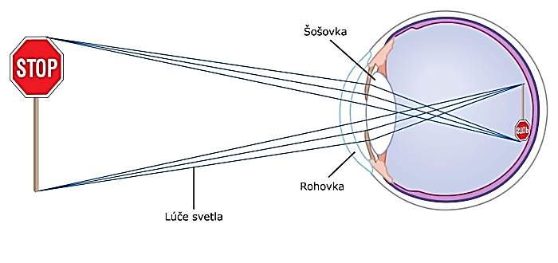
Ako vidíme ?
- elektromagnetické vlny prechádzajú rohovkou, šošovkou, sklovcom na sietnicu, kde podráždia tyčinky a čapíky
- na sietnici vzniká obraz zmenšený a prevrátený, zo sietnice ide zrakový nerv, ktorý vedie vzruchy do mozgu (záhlavný lalok)

Slide 13
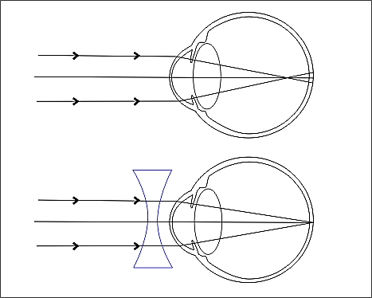
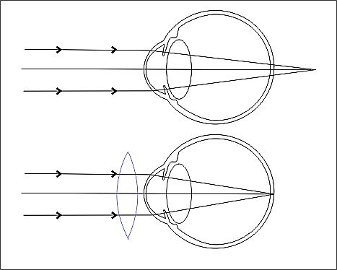
Ktoré sú najznámejšie poškodenia zraku?
krátkozrakosť – elekrtomagnetické žiarenie dopadá pred sietnicu (rozptylky)
ďalekozrakosť – elektromagnetické žiarenie dopadá za sietnicu (spojky)
- normálne videnie pri týchto chybách zabezpečujú okuliare (rozptylky, spojky), alebo je možné zrakové chyby odstrániť operatívne

Slide 14
Iné poruchy videnia:
- starecké videnie (strata pružnosti šošovky), škúlenie, šeroslepota, farbosleposť, zelený zákal (bolestivý tlak očného moku vedie k neostrému videniu), šedý zákal – šošovka sa zakalí a človek vidí, ako keď sa pozeráme cez zamŕzajúce okno ...

Slide 15
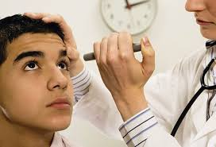
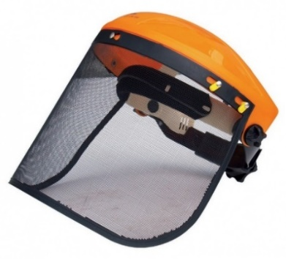
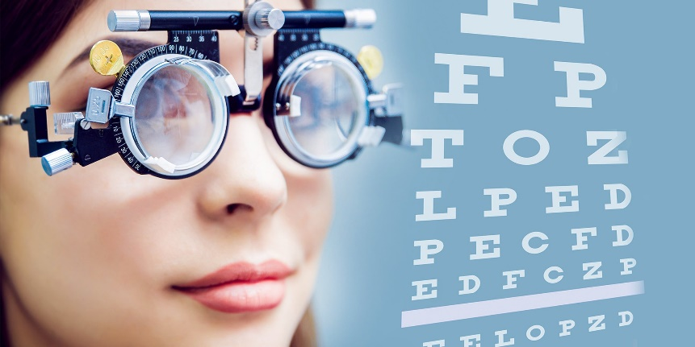
Starostlivosť o zrak:
nepracovať pri nedostatočnom, ani nadmernom osvetlení
nečítať po ležiačky
- nepozerať sa do slnka alebo silného svetelného zdroja bez ochranných okuliarov
- vyhýbať sa prašnému prostrediu, v ktorom je nebezpečenstvo zápalu spojoviek
pri ťažkostiach alebo zhoršení ostrosti videnia vyhľadať očného lekára
chrániť si oči pred úrazom

Slide 16
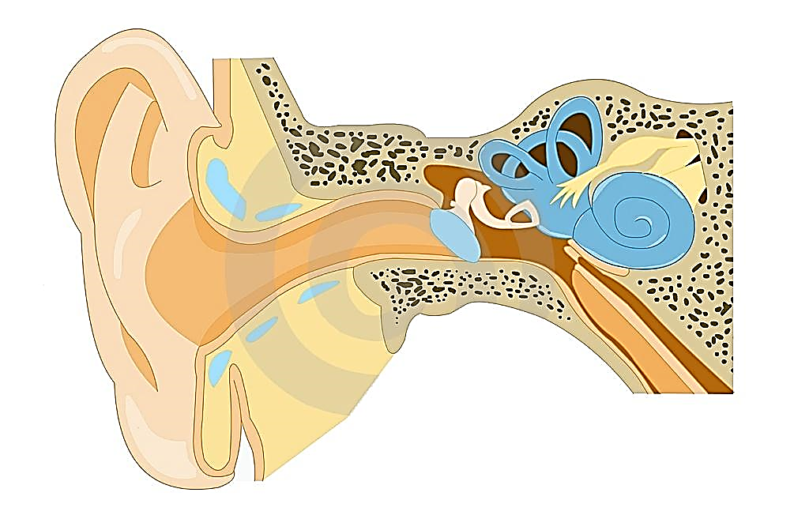
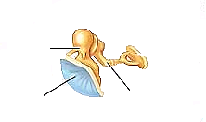
SLUCH
- zmyslovým orgánom sluchu je ucho
- ucho je nielen sluchovým orgánom, ale aj orgánom na vnímanie polohy a pohybov hlavy
ucho sa delí na tri časti:
vonkajšie ucho: ušnica a zvukovod
stredné ucho: bubienok a 3 sluchové kostičky (kladivko, nákovka, strmienok)
vnútorné ucho: slimák, predsieň, polkruhové kanáliky
strmienok
ušnica
kladivko
zvukovod
nákovka
bubienok

Slide 17
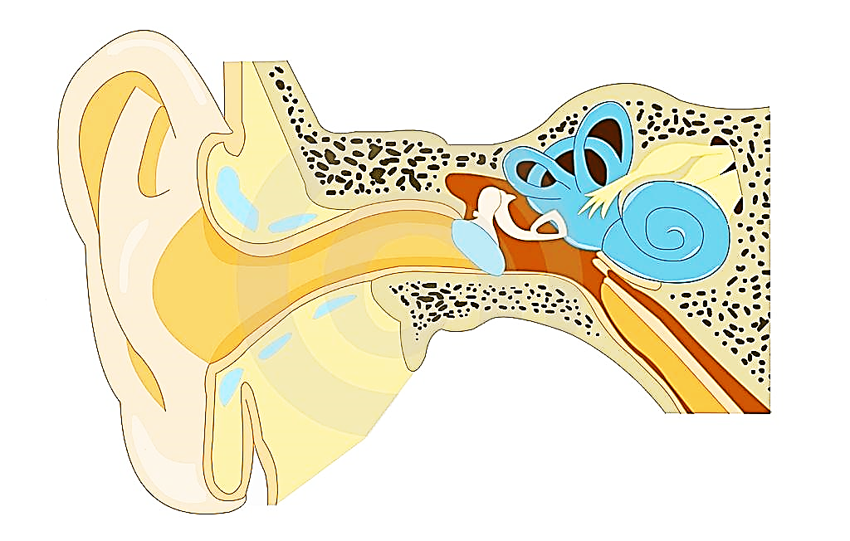
Vnútorné ucho:
rovnovážny a sluchový nerv
predsieň s polkruhovitými kanálikmi – rovnovážny orgán
slimák – sú v ňom uložené receptory sluchu

Slide 18
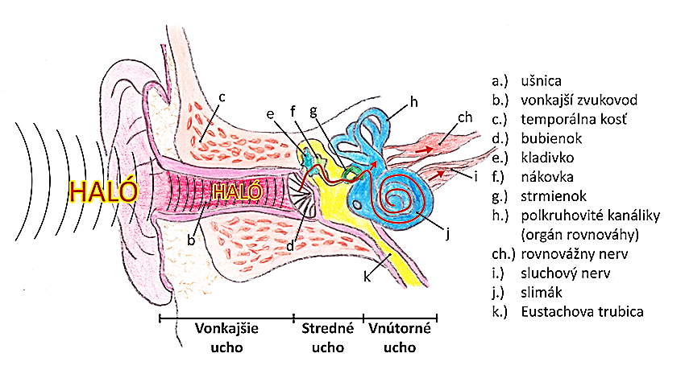
- Eustachova trubica – je spojená s nosohltanom a vyrovnáva tlak v hlave

Slide 19
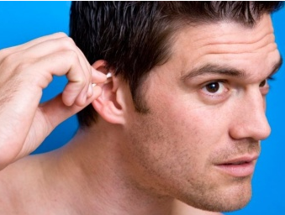
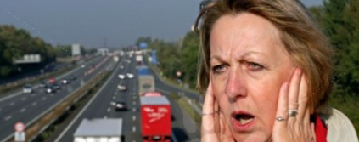
Starostlivosť o sluch:
Sluch poškodzuje najmä hluk. Zásady starostlivosti o sluch:
1. pravidelne si čistiť uši
2. nezdržiavať sa na hlučných miestach
3. nepočúvať hudbu v slúchadlách príliš nahlas

Slide 20
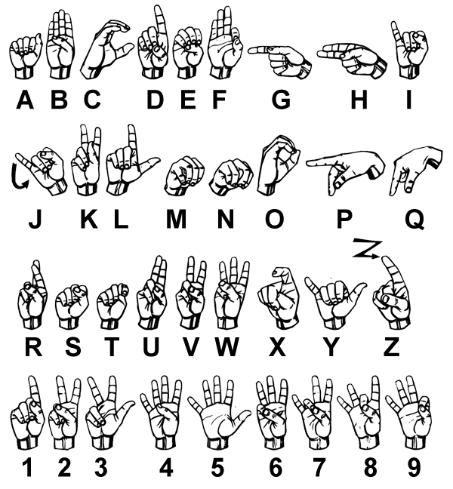
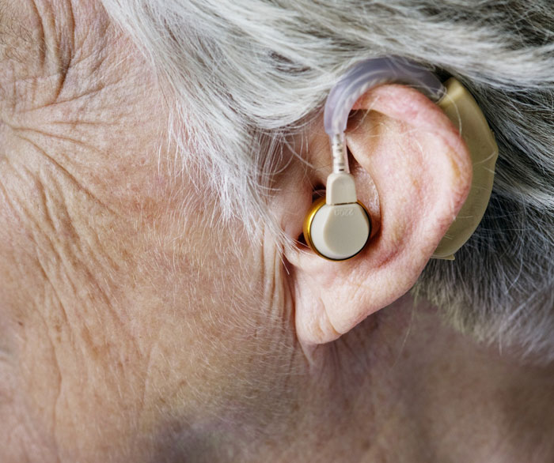
Poškodenia sluchu:
nedoslýchavosť – čiastočná strata sluchu
hluchota – úplná strata sluchu
- posunková reč a odčítanie z pier je spôsob komunikácie sluchovo postihnutých

